Slide 1
bp4850 Kineziologie, Algeziologie a odvozené techniky diagnostiky a terapie 5
Podzim 2024
Mgr. Petr Pliska
Mgr. Klára Vomáčková

Slide 2
Krční páteř
Důležité poznámky

Slide 3
Krční páteř
Největší pohyblivost, největší zranitelnost
Asi 20x víc proprioceptorů než jiné segmenty
Primární pro schopnost orientace (ROM)
Horní krční sektor – 3 stupně volnosti, dolní krční sektor – 2 stupně volnosti
Mozek se snaží primárně udržet rovinu očí – možné vytváření sekundárních kompenzací při funkčních i strukturálních mechanických změnách
Blokáda = sekundární stabilizace Po každé mobilizaci páteře by měla následovat stabilizace

Slide 5
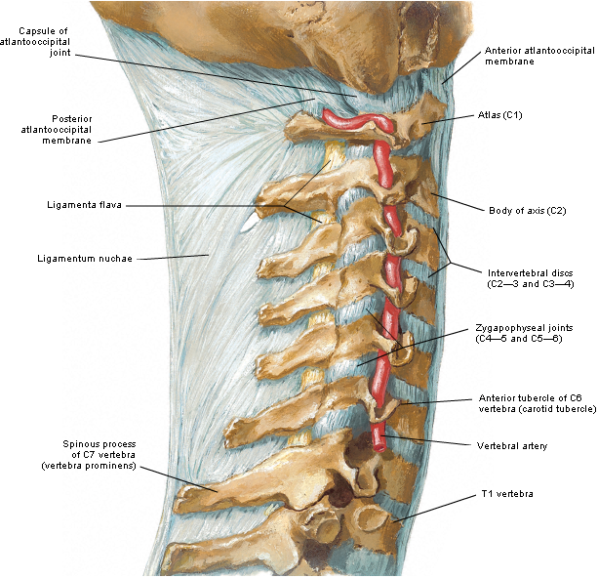

Slide 6
Dysfunkce C páteře
Segment C0-C2
3 stupně volnosti
Propriocepce (KEŠ)
Rotace – nejvíce v C1-C2 (40°), méně další segmenty (do 80°)
Bolesti hlavy
Poruchy rovnováhy (nesoulad aference), se závratí i bez
Chronická tonzilitida a tonzilektomie (AO), popř. otitis media
CC syndrom
Segment C3-C7
2 stupně volnosti (FL, EX, LF + R)
Bolesti mohou vyzařovat i do HKK (CB syndrom), do hrudní páteře, hrudníku
CAVE: Mozek se primárně snaží udržet rovinu očí – nelze proto z kineziologického hlediska brát klinické dělení segmentů dogmaticky!

Slide 7
De Klein test – arteria vertebralis
Syndrom vertebrální arterie – závrať při záklonu
Rotace na 10 sekund – N – záklo na 10 s – N – rotace + záklon – N – rotace opačná strana – N – rotace opačná + záklon

Slide 8
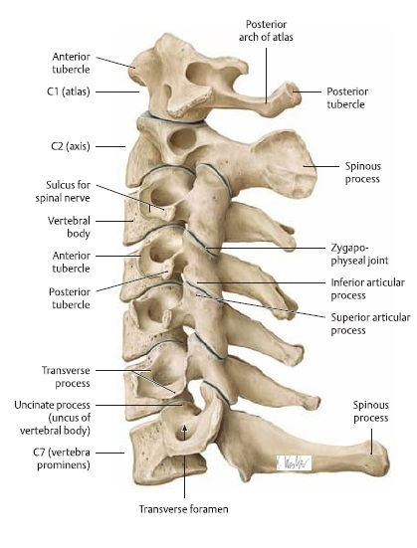
Palpační anatomie
Ligamentum nuchae, fossa suboccipitalis
Processus spinosus C2-C6
Processus spinosus C7 – vertebra prominens (první, který „nezajíždí“ při extenzi hlavy
Processus transverzus C1 (mezi procc. mastoidei a mandibulou)
Processus transverzus C2-C7 (úklon)

Slide 9
Vyšetření krční páteře
Aktivní pohyb (vsedě i vstoje) – FL, EXT, LFL, R
Pohyb proti odporu – čelenka, dg. svalové léze při úrazech
Pasivní pohyb (po 20s – lig. bolest)
FL – fixace hrudníku, bolest v max. FL – patologie AO skl., za temeno do předklonu
EXT – fixace C-Th, záklon za bradu
LFL – fixace ramene na straně úklonu (bez podložení ramene, s podložením ramene)
R – předloktí T fixují ramena
V max. předklonu pro C1-C2
V max. předkyvu pro C2-C3 (schovat bradu)
V záklonu pro C3-C4 a nižší
Ve vzpřímeném držení pro C3-C5, na konci RP AO
Poznámka: bolest ve flexi Cp ihned = porucha AO, bolest s pozdějším nástupem = ligamentózní bolest
Při flexi tuhost plus bolest plus celkové příznaky = meningeální syndrom ?

Slide 10
Nejčastější formy VDT s ohledem na krční páteř
Horní zkřížený syndrom – důsledky?
Aplanace hrudní páteře – důsledky?
Hrudní páteř tvoří opěrnou bázi pro Cp a hlavu
Jakým způsobem pracovat se stabilizací Cp pomocí kinezioterapie?

Slide 11
Krční páteř
Mobilizační techniky

Slide 12
Gaymansova pravidla
lateroflexe krční páteře
Sudé krční segmenty: nádechově-výdechové (C2-3, C4-5, C6-7)
Liché krční segmenty: výdechově-nádechové (C1-2, C3-4, C5-6)
Přechodové segmenty: nádechově-výdechové(C0-1, C-Th)

Slide 13
Mobilizace C-Th přechodu (laterální posun) I (v sedě)
P: sed na lehátku
T: stoj, jednou rukou uvede C páteř do záklonu (do segmentu), úklonu, kontrarotace, thenarem fixuje horní obratel mob. segmentu a pruží laterálně; druhá ruka palcem fixuje trn. kaud. mobilizovaného obratle segmentu
VYŠ: laterální zapružení JP
MOB: repetitivní; nádech + pohled nahoru, výdech + pohled očí rovně

Slide 14
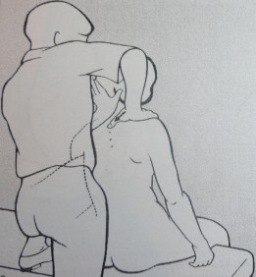
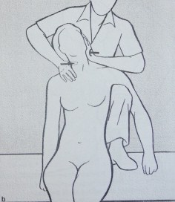

Slide 15
Mobilizace C-Th přechodu (laterální posun) II (v leže)
P: leh na boku
T: čelem k P, hlava P na předloktí tak, aby ulnární hrana spodní ruky fixovala pr. spinosus kraniálního obratle mob. segmentu, svrchní ruka T fixuje palcem trn kaud. obratle mob. Segmentu; předloktí T vede hlavu do záklonu, úklonu (vzhůru), kontrarotace (k lehátku)
VYŠ: laterální posun (vzhůru od lehátka), JP
MOB: repetitivní; dechová a oční synkinéza (nádech + pohled nahoru, výdech + pohled očí rovně)

Slide 16
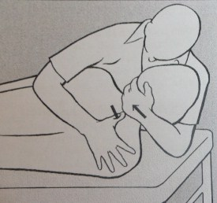

Slide 17
Mobilizace CTh do distrakce
P: sed na kraji lehátka
T: pacient má ruce hlavou, T má ruce podvlečeny pod ohbím loktů P. prsty na proc. Spinosus kraniálního mob segmentu. T jemně kyfotizuje CTh přechod, předloktí T fixují hrudník P ze stran.
MOB: T navalí P na sebe, hrudník P na sternu T. předpětí segmentu mírnou flexí, T napřímení, současná trakce prstů směrem kraniálním. Jemné zvednutí – nohama!

Slide 18
Mobilizace krční páteře do lateroflexe
P: leh na zádech, napřímená páteř (hlava mimo stůl)
T: stojí u hlavy P, jednou rukou provádí úklon hlavy, druhou rukou vytváří radiální hranou ukazováku hypomochlion ve výši kaudálního obratle mobilizovaného segmentu (dále kaudálně páteř napřímená)
VYŠ: předpětí v bariéře, zapružení JP do lateroflexe
MOB: využití dechové synkinezy a Gaymansových pravidel, v sudých segmentech navíc oční facilitace

Slide 20
Mobilizace krční páteře do rotace
P: sed
T: stoj za P, jedna ruka fixuje 1. a 2. prstem kaudální obratel mob. segmentu přes pr. transverzii, druhá ruka vede do rotace za bradu (nebo ruka shora hlavy) (C1-2 = 25° a víc)
VYŠ: po vyčerpání RP do rotace T ucítí náraz pr. tr. do palce nebo ukazováku. Pokud je tento náraz dřív, než je vyčerpaná rotace – blokáda.
MOB: oční a dechová synkinéza v bariéře (pohled do kontrarotace, s výdechem homorotace)

Slide 22
Mobilizace krční páteře – ventrodorzální posun
P: sed
T: stoj zboku P, obepíná hlavu přední rukou – loketní jamka na čele, malík ve výši oblouku kran. obratle mobilizovaného segmentu, zadní ruka fixuje oblouk kaud. obratle mob. segmentu palcem a ukazovákem
VYŠ: T sune hlavu tlakem paže a předloktí přes čelo dorzálně do předpětí, zapruží v bariéře (nesmí dojít k extenzi), C1-C2 nevyšetřujeme
MOB: repetitivní mobilizace v bariéře

Slide 23
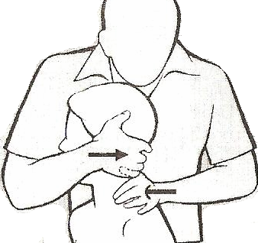

Slide 24
Trakce
krční páteře

Slide 25
Zásady pro trakci
Vždy trakční test! (ve stejné pozici jako je samotná trakční technika)
Po trakci dostatečně dlouhá relaxace

Slide 26
Trakce krční páteře vleže - tah za záhlaví
P: leh na zádech
T: stojí nebo sedí za hlavou P, thenary se opře o procc. mastoidei, provede jemný tah v ose páteře do předpětí, trakce, P prohloubí dech
VYŠ: TT

Slide 27
Trakce krční páteře vleže přes ručník
P: leh na zádech, ručník smotaný do pásku pod bazí lební
T: vede ručník přes čelo, tahem přes ručník vytváří předpětí a trakci (trakce + mírná flexe)
VYŠ: TT

Slide 28
Trakce krční páteře vsedě
P: sed na židli
T: stoj za pacientem, uchopí hlavu P tak, že má palce opřené o záhlaví, thenary o procc. mastoidei, hypothenary o dolní čelisti a prsty směřují kraniálně; předloktí možno opřít o ramena P; T zatlačí do ramen, tím získá předpětí, P prohloubí dech
VYŠ: TT

Slide 29
Mob AO

Slide 30
Mobilizace AO skloubení do anteflexe/antekyvu
P: leh na zádech, hlava na stole
T: sed u hlavy P zešikma, vidličkou utvořenou prsty fixuje zadní oblouk C1, hřbet ruky na lehátku;
VYŠ: druhá ruka na čele provádí antekyv v AO proti vzpřímené páteři
MOB: dechová a oční synkinéza v bariéře (s nádechem pohled nahoru, s pohledem dolů výdech)

Slide 31
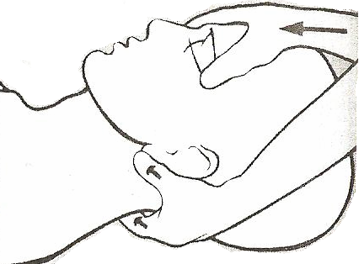

Slide 32
Mobilizace AO skloubení do retroflexe/retrokyvu
P: leh na zádech, hlava mimo stůl, opřená o stehno T (stoj nebo sed T)
T: ruka vložena dlaní mezi hlavu a stehno, přes temeno rotuje hlavu 45°
VYŠ: retrokyv (brada nahoru) proti napřímené páteři, do bariéry, dopružit
MOB: prohloubený nádech/výdech

Slide 33
Mobilizace AO skloubení do lateroflexe
P:leh na zádech
T: stojí u hlavy P, rotuje hlavu 30-45° pro uzamčení C1-2
VYŠ: úklon hlavy proti vzpřímené páteři směrem k hrudníku (ve smyslu otevření spodního AO), zapružení v bariéře.
MOB: oční a dechová synkinéza, pohled k čelu + nádech, s výdechem pohled před sebe, release

Slide 34
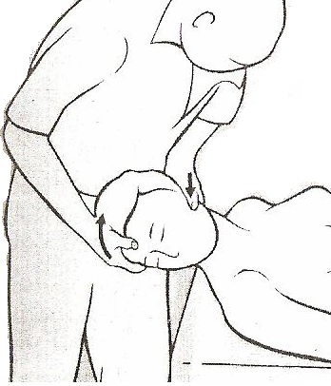

Slide 35
Mobilizace AO skloubení do rotace
P: sed
T: stabilizuje vzpřímené postavení celé krční páteře hrudníkem, rukou na tváři otáčí hlavu P do max. rotace, druhá ruka palpuje ukazovákem pr. tr. C1. (uzamykám Cp v max rotaci 90)
VYŠ: pružení processus transversus atlasu při max rotaci
MOB: repetitivní mob nebo oční a dechová synkinéza v bariéře (pohled do strany kontrarotace + nádech, s výdechem opačně)

Slide 36
Mobilizace jazylky
P: leh na zádech
T: sed za hlavou P, bříšky II. a III. prstu palpuje oboustranně jazylku směrem od angulus mandibulae mediálně a kaudálně
VYŠ: tlak prstem z jedné strany směrem mediálně a kaudálně do bariéry dopružit
MOB: na straně omezení do bariéry a čekat na release

Slide 37
Fascie
krční páteře

Slide 38
Fascie v oblasti C-Th přechodu
P: sed
T: položí ruce na oblast horních trapézů tak, že palce se téměř dotýkají u C-Th přechodu a prsty směřují dopředu; T provede rotační pohyb kolem osy páteře do předpětí, čeká na release

Slide 39
Fascie v oblasti šíje
P: sed
T: stojí vedle P, jednou rukou fixuje hlavu, druhou rukou uchopí šíji do vidličky tvořené palcem a ostatními prsty, pootočí fascii podél osy krku do předpětí, čeká na release

Slide 40
Fascie v oblasti hlavy
Skalp – tah za vlasy, odlepit a posunout kraniálně
Ucho – podhmat, bariéra tah laterálně + kraniálně

Slide 41
Svaly
Krční páteře a krku

Slide 42
Poznámky k ošetření svalů krku
Hlava pacienta mimo lehátko – opřena o stehno terapeuta
Pracuji klidně a pomalu
Hlavu pacienta mám neustále pod kontrolou
Využívám dechu, oční synkynézy

Slide 43
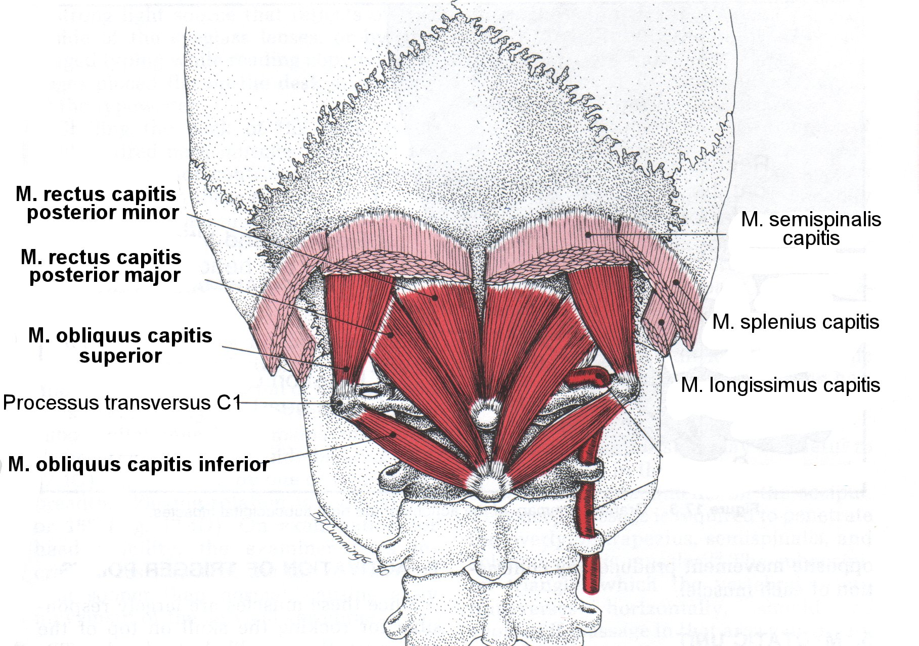
Krátké extensory šíje
Ošetřujeme všechny najednou
Úpon na C1-C2
P: leh s hlavou přes okraj (až po okraj podprsenky) hlava uvolněná
Palpace: dlaně ze stran, palpuji C2 a záklon hlavy P
PIR: dlaň na čelo, jemně vracím hlavu – tah svalů
Relaxace s dechem

Slide 44
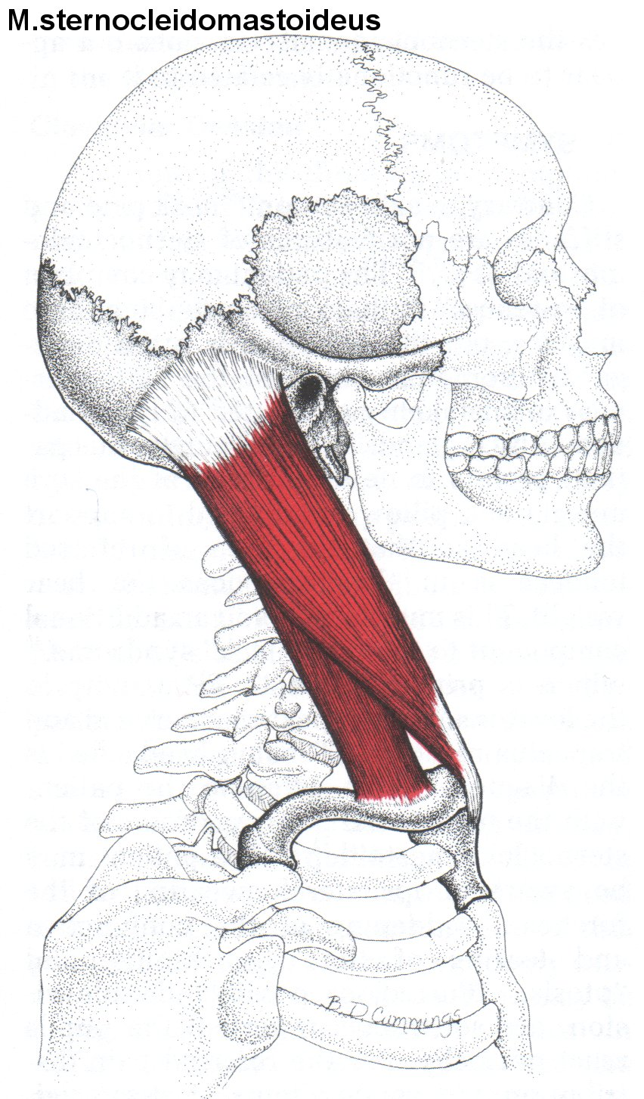
m. Sternocleidus mastoideus
Pars sternalis, pars clavicularis
Ozřejmění dle funkce
Z: horní okraj sterna, kliční kost
Ú: proc. Mastoideus, laterální část linea nuchalis superior
F: úklon hlavy na stejnou stranu, rotace na opačnou (jednostranná kontrakce), předsun a předklon hlavy (oboustranná kontrakce)
Palpace trp. Pinzetový hmat (trps)

Slide 45
Bariéra pars sternalis – bez rotace hlavy
Bariéra pars clavicularis - s rotací hlavy

Slide 46
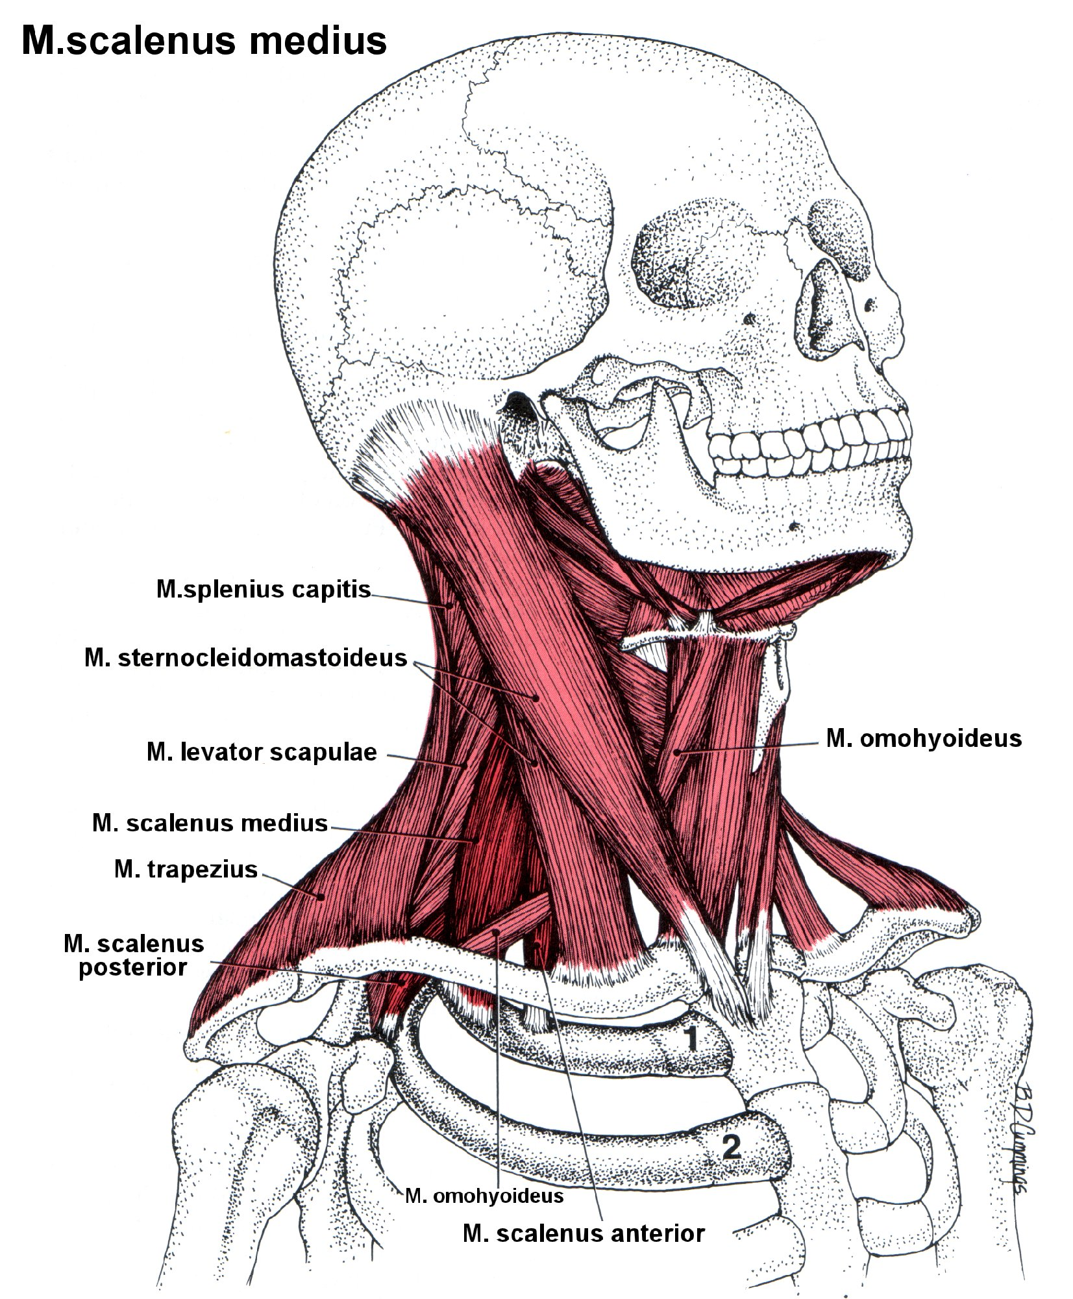
m. Scalenus medius
Z: tubercula posteriora proc. Trans. C2-C7
Ú: kraniální plocha I. žebra laterálně
F: lateroflexe a flexe Cp
Nemá velkou rotační složku, spíše úklon
Ozřejmnění – za SCM
Palpace – „tuknutí“ do funkce - lateroflexe
Fixace na hrudníku na ošetřované straně
PIR: jemný záklon a úklon - bariéra

Slide 47
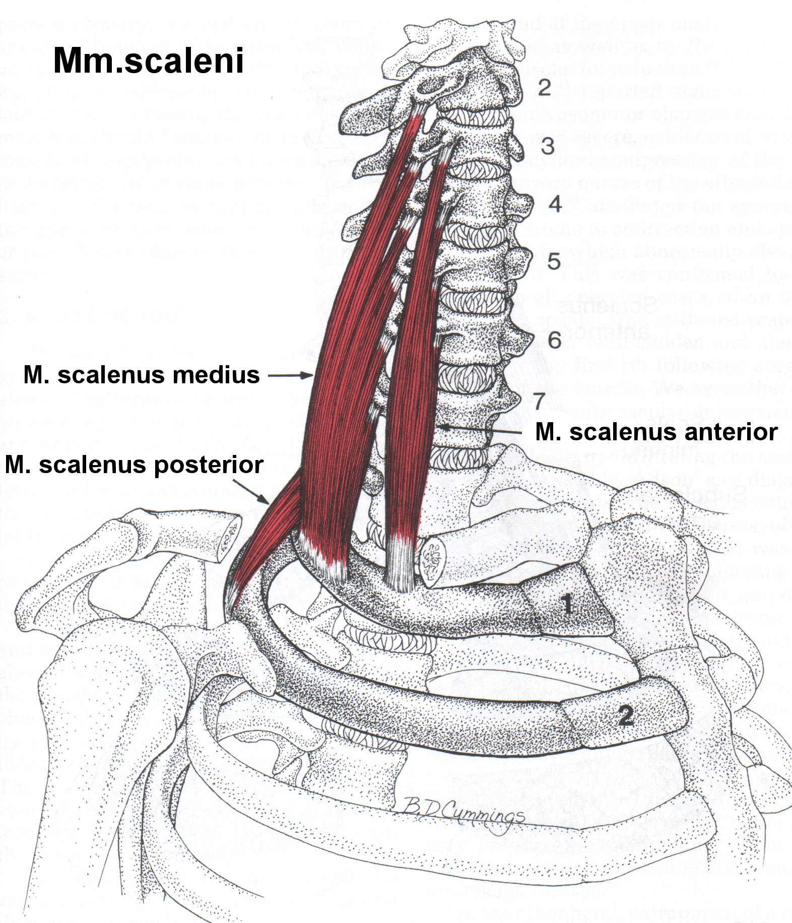
m. Scalenus anterior
Z: tubercula anteriora proc. Trans, C3-C6
Ú: I. žebro – tuberculum scalenorum
F: rotace Cp kontralaterálně, lateroflexe Cp homolat, anteflexe Cp
Palpace – z úklonu do rotace a lateroflexe na svoji stranu
PIR – fixace na hrudníku – úklon + jemný záklon

Slide 48
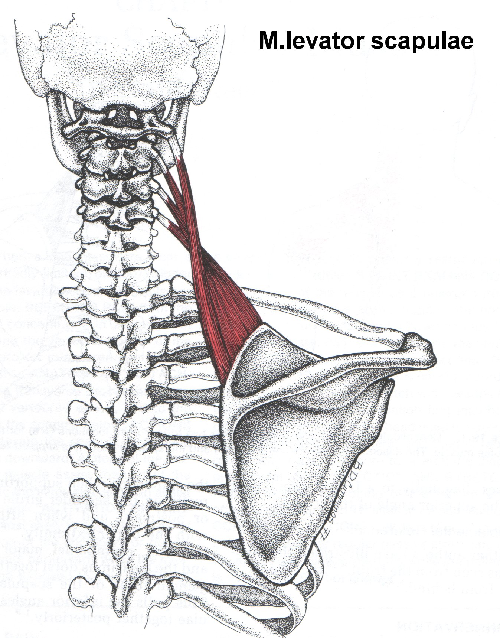
m. Levator scapulae
Z: tubercula posteriora proc. Trans. C1-C4
Ú: horní část mediálního úhlu lopatky
F: oboustranně – záklon Cp, elevace lopatek, jednostranně – lateroflexe Cp, rotace Cp, elevace lopatky
Terapie – PIR, presura
Palpace – fixace ramene, úklon hlavy na stranu palpace – palpuji v oblasti šíje

Slide 49
PIR – podložení hlavy předloktím, druhou zvedám hlavu do flexe a rotace – 45 stupňů (střed claviculy) na protější stranu

Slide 50
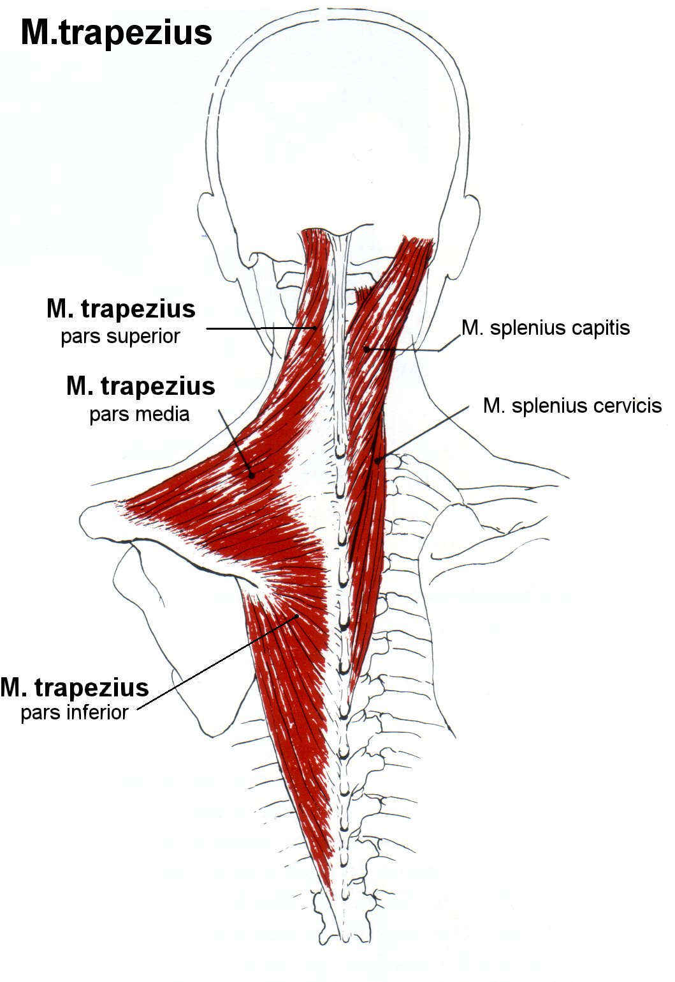
m. Trapezius inferior
Z: proc. Spinosi Th5-Th12
Ú: spina scapulace – kaudomediální hrana
F: add lopatky, kaudální posun lopatky, zevní rotace lopatky
Rameno přes okraj lehátka, T drží paži za humerus
Palpace v lehu na břiše – směr vláken pod hranou lopatky, z protažení do funkce
PIR – do add lopatky – držím za humerus

Slide 51
m. Trapezius superior
Z: protuberancia occ externa, linea nuchae superior, lig. Nuchae C1-C6
Ú: pars acromialis claviculae
F: punktum fixum na páteři – elevace lopatky, zevní rotace lopatky (dolní úhel zevně), punktum fixum na lopatce – extenze hlavy a horní Cp, lateroflexe hlavy a Cp
Palpace – prsty nebo pinzetou (z protažení)
PIR: křížový hmat – jedna ruka na rameni, druhá na hlavě

Slide 52
Zdroje
DOBEŠ, Miroslav, Marie MICHKOVÁ, Petr POSPÍŠIL, Jiří VLČEK a Marek ČENTÍK. Diagnostika a terapie funkčních poruch pohybového systému (manuální terapie) pro fyzioterapeuty. 1. vyd. Horní Bludovice: Domiga, s.r.o., 2011. 76 s. ISBN 978-80-902222-4-3.
Greenman, Ph. E. (1996). Principles of manual medicine. Baltimore: Williams & Wilkins.
Gross, M. J. a kol. (2005). Vyšetření pohybového aparátu. Praha: Triton
Kapandji, I. A. (1974). The physiology of the Trunk, Volume 3. Churchil Livingstone New York.
Kolář, P. et al. (2009). Rehabilitace v klinické praxi. Praha: Galén
Lewit, K. (2003). Manipulační léčba v myoskeletální medicíně. Praha: Sdělovací technika, spol. s.r.o.
Poděbradská, Radana. Přednášky předmětu Základy diagnostiky a terapie funkčních poruch pohybového systému. FSpS MU, Brno 2013.
Sinělnikov, R. D. (1980). Atlas anatomie člověka. Praha Avicenum.

